Slide 1
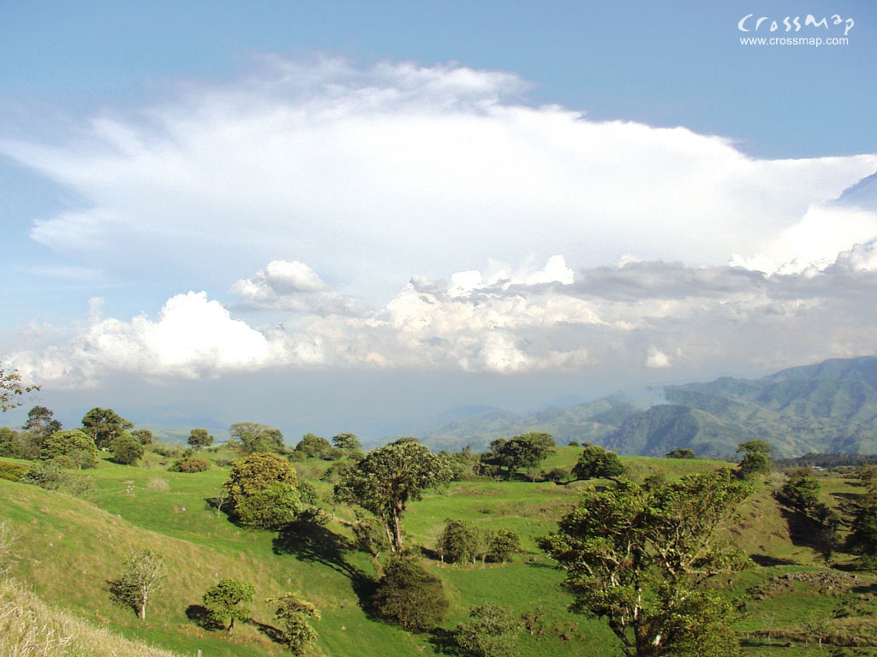
主 祢本為大
當受極大讚美
主 祢本為大
主歌
副歌

Slide 2
在我們神至聖城中
願全地都喜樂
主歌
副歌

Slide 3
主 在祢裡面我們已有權炳
能戰勝黑暗眾仇敵
主歌
副歌

Slide 4
今向祢來敬拜
主歌
副歌

Slide 5
主 我們高舉祢至聖尊名
主歌
副歌

Slide 6
主 我們何等感謝
因祢為我成就大事
主歌
副歌

Slide 7
主 我們信靠祢無比大愛
主歌
副歌

Slide 8
主 唯有祢是永遠上帝
祢聖名在天地之上
主歌
副歌

